Slide 1

BRANDBOOK · 2026
NordFlow
Идентичность бренда · руководство по применению
Разработка сайтов, мобильных приложений
и автоматизация бизнес-процессов
для малого и среднего бизнеса.
nordflow.io · hello@nordflow.io
v1.0

Slide 2
01 · О КОМПАНИИ
Мы — цифровая студия из северной школы дизайна
NordFlow — команда разработчиков и дизайнеров, которая помогает малому и среднему бизнесу расти через цифровые продукты.
Мы объединяем скандинавскую строгость формы с гибкостью современных технологий: делаем сайты, мобильные приложения и внутренние сервисы, которые снимают рутину и приносят выручку.
В ЦИФРАХ
120+
проектов сдано
40+
клиентов в портфеле
6 нед
средний срок MVP
24/7
поддержка продукта
NordFlow · Brandbook 2026
02

Slide 3
02 · МИССИЯ И ЦЕННОСТИ
Технологии без хаоса. Дизайн без лишнего.
Ясность
Скорость
Надёжность
Партнёрство
Простой продукт побеждает сложный. Мы убираем лишнее.
MVP за 6 недель. Итерации — короткими спринтами.
Код с тестами, инфраструктура с мониторингом, SLA.
Работаем как команда клиента, а не подрядчик.
NordFlow · Brandbook 2026
03

Slide 4
03 · УСЛУГИ
Что мы делаем
Веб-разработка
Мобильные приложения
Автоматизация бизнеса
Корпоративные сайты, лендинги, e-commerce, личные кабинеты и SaaS-платформы.
Нативные и кроссплатформенные приложения для iOS и Android с фокусом на UX.
CRM, ERP-модули, интеграции 1С, боты, внутренние порталы и BI-дашборды.
Next.js · React · Vue
Flutter · React Native
1С · Bitrix · amoCRM
Дизайн UX/UI
Swift · Kotlin
n8n · Make · API
SEO и аналитика
Публикация в сторы
AI-ассистенты
NordFlow · Brandbook 2026
04

Slide 5

04 · ЛОГОТИП
Основная версия
СЛОВЕСНАЯ ЧАСТЬ
NordFlow
ЗНАЧЕНИЕ
Знак — стилизованная волна, вливающаяся в северную вершину. Символ соединения потока (Flow) и надёжности (Nord).
NordFlow · Brandbook 2026
05

Slide 6
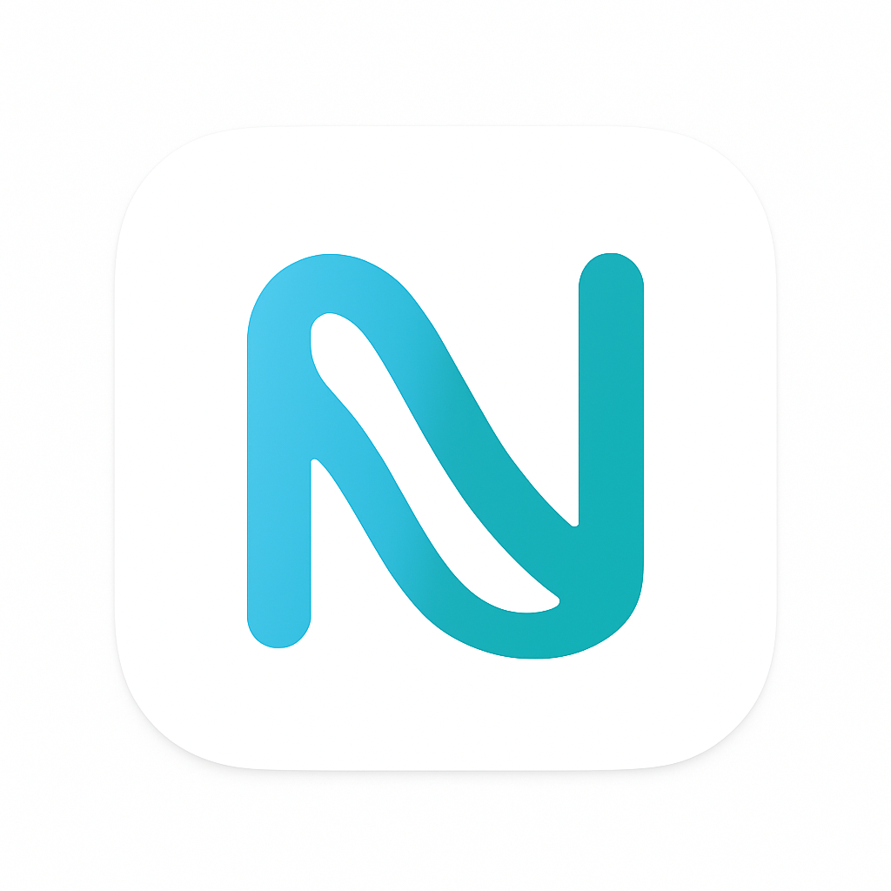
05 · ЛОГОТИП
Охранная зона и минимальный размер
МИНИМАЛЬНЫЕ РАЗМЕРЫ
Печать
12 мм по высоте знака
Экран
24 px по высоте знака
Favicon
не менее 32 × 32 px
App icon
не менее 512 × 512 px
Отступ = высота знака × 0.5
NordFlow · Brandbook 2026
06

Slide 7
06 · ЛОГОТИП
Цветовые вариации
NordFlow
NordFlow
NordFlow
NordFlow
ОСНОВНАЯ
НА ТЁМНОМ
АКЦЕНТНАЯ
МОНОХРОМ
ПРАВИЛА ИСПОЛЬЗОВАНИЯ
На светлом фоне — основная версия. На тёмном — белый знак. Монохром — только когда цветной вариант физически невозможен.
NordFlow · Brandbook 2026
07

Slide 8
07 · ЦВЕТОВАЯ ПАЛИТРА
Основные и акцентные цвета
ОСНОВНЫЕ
Deep Fjord
Aurora Teal
Glacier
#0B2E4F
#00A9A5
#4CC9F0
R11 G46 B79
R0 G169 B165
R76 G201 B240
Основной. Фоны, заголовки, кнопки.
Дополнительный. Активные состояния.
Акцент. Ссылки, инфоблоки.
ДОПОЛНИТЕЛЬНЫЕ
Northern Sun
Graphite
Snow
#FF7A59
#1B2735
#F4F7FA
R255 G122 B89
R27 G39 B53
R244 G247 B250
NordFlow · Brandbook 2026
08
CTA, важные акценты.
Текст, тёмные подложки.
Фон, разделители, карточки.

Slide 9
08 · ПАЛИТРА
Пропорции использования
60%
30%
7%
3%
Deep Fjord
Snow
Aurora
Sun
Правило 60 / 30 / 10
60% композиции занимает основной Deep Fjord — он держит настроение бренда. 30% — светлые нейтральные подложки, чтобы дышал воздух. И только 10% отдаём ярким акцентам: Aurora для второстепенных действий и Northern Sun для главного CTA. Никогда не заливайте макет акцентными цветами — они теряют силу.
NordFlow · Brandbook 2026
09

Slide 10
09 · ТИПОГРАФИКА
Шрифтовая система
ЗАГОЛОВОЧНЫЙ
ТЕКСТОВЫЙ
Montserrat
Inter / Segoe UI
Aa Bb Cc Dd Ее Жж Зз Ии
Aa Bb Cc Dd Ее Жж Зз Ии
0 1 2 3 4 5 6 7 8 9
0 1 2 3 4 5 6 7 8 9
НАЧЕРТАНИЯ
НАЧЕРТАНИЯ
Regular · Medium · SemiBold · Bold
Regular · Medium · SemiBold
NordFlow · Brandbook 2026
10

Slide 11
10 · ТИПОГРАФИКА
Иерархия и размерная сетка
H1 · Display
Крупный заголовок обложек
48 / 56 · Bold
H2 · Title
Заголовок раздела
34 / 42 · Bold
H3 · Heading
Подзаголовок блока
24 / 32 · SemiBold
Body L
Основной длинный текст
18 / 28 · Regular
Body M
Подписи, вспомогательный
14 / 22 · Regular
Caption
Метки, футер, кэпшн
11 / 16 · Medium
NordFlow · Brandbook 2026
11

Slide 12
11 · ТОН КОММУНИКАЦИИ
Как мы говорим с клиентом
Просто
Пишем короткими предложениями. Без канцелярита и англицизмов, если есть русский аналог.
ПРИМЕРЫ
+
Запустим MVP за 6 недель.
По делу
Каждый абзац — одна мысль. Уважаем время читателя.
−
Мы постараемся по возможности запустить продукт в разумные сроки.
+
Автоматизируем рутину — освободим 20 часов в неделю.
Уверенно
Формулируем утверждениями, а не «попробуем/возможно».
−
Внедрение системы автоматизации бизнес-процессов повысит эффективность.
NordFlow · Brandbook 2026
12

Slide 13
12 · ПРИМЕНЕНИЕ
Как бренд живёт в продукте
NordFlow
Услуги
Кейсы
Блог
Обсудить
Контакты
NordFlow
NordFlow
Digital-продукты для роста бизнеса
Панель клиента
Anna Sokolova
Product Manager
Сайты, приложения и автоматизация под ключ.
14
проектов
hello@nordflow.io
+7 (495) 000-00-00
Начать
Кейсы
6
задач сегодня
MERCH
Web
Mobile
Автоматизация
Мерч и сувенирка
в едином стиле:
стикеры, футболки,
блокноты, кружки.
₽ 2.1M
оборот
NordFlow · Brandbook 2026
13

Slide 14
13 · ОГРАНИЧЕНИЯ
Так делать нельзя
×
Не искажайте пропорции
×
Не меняйте цвета логотипа
×
Не размещайте на пёстром фоне
Знак растягивается только пропорционально.
Только утверждённые варианты палитры.
Нужен спокойный фон или подложка.
×
Не поворачивайте знак
×
Не добавляйте эффекты
×
Не нарушайте охранную зону
Логотип используется только горизонтально.
Никаких теней, обводок, свечения.
Другие элементы держим на расстоянии.
NordFlow · Brandbook 2026
14

Slide 15

СПАСИБО
Давайте работать
в одном потоке.
САЙТ
ПОЧТА
ТЕЛЕФОН
TELEGRAM
nordflow.io
hello@nordflow.io
+7 (495) 000-00-00
@nordflow_team
NordFlow · Brandbook v1.0 · 2026

